Slide 1
Pārskats par nepilngadīgo noziedzības stāvokli un noziedzīgos nodarījumos cietušajiem bērniem 2023. gadā
Iekšlietu ministrija
2024. gada 22. maijs

Slide 2
Administratīvie pārkāpumi
par smēķēšanu;
par tabakas izstrādājumu, augu smēķēšanas produktu, elektronisko smēķēšanas ierīču vai to uzpildes tvertņu iegādāšanos vai glabāšanu (34,4%);
par alkoholisko dzērienu lietošana
par narkotisko vai psihotropo vielu neatļautu iegādāšanos vai glabāšanu nelielā apmērā bez nolūka tās realizēt vai narkotisko vai psihotropo vielu neatļautu lietošanu (26,5%);
par sīko huligānismu (4,3%);

Slide 3
Audzinoša rakstura piespiedu līdzekļu piemērošana nepilngadīgajiem
4180 - izteikts brīdinājums;
2257 - noteikti uzvedības ierobežojumi;
41 - nodoti galvojumā;
- uzlikts par pienākumu atvainoties cietušajām personām;
5 - gadījumos nepilngadīgajiem uzlikts pienākums ārstēties no atkarībām.

Slide 4
VP Prevencijas uzskaite
 | 2022 | 2023
Individuālās prevencijas uzskaitē atradās personas (skaits) | 673 | 579
Uzņemti uzskaitē | 273 | 207
Personu, kuras, atrodoties uzskaitē, izdarīja noziedzīgu nodarījumu (%) | 18,6% | 18,4%
Personu, kuras, atrodoties uzskaitē, izdarīja administratīvo pārkāpumu (%) | 42,6% | 37,4%
pašvaldību dienestos tika uzsāktas 173 sociālās korekcijas programmas (-95);
sociālās korekcijas programmas tika izstrādātās 168 bērniem
(-86).

Slide 5
Valsts policijas profilakses iestādē ievietotie bērni
Lielākā daļa 15 – 16 gadus veci bērni, kā arī tie, kuru aprūpi veic tikai viens no vecākiem.
42 (+1) atradās apreibinošu vielu ietekmē (alkoholisko dzērienu, vai narkotisko vai psihotropo vielu ietekmē).

Slide 6
Noziedzīgie nodarījumi
noziedzīgie nodarījumi
personas

Slide 7
Noziedzīgie nodarījumi
63,4% - mazāk smagi noziegumi;
25% - smagi noziegumi
8% - sevišķi smagi noziedzīgi nodarījumi
3,1% - kriminālpārkāpumi

Slide 8
Cietušie bērni
NN cietušo bērnu skaits
Pēc dzimuma

Slide 9
Cietušie bērni
no noziedzīgiem nodarījumiem pret tikumību un dzimumneaizskaramību – 50,2%
no cietsirdības un vardarbības – 18,3%;
no mantiskiem nodarījumiem – 11,7%;
no nodarījumiem pret dzīvību un veselību – 12,4%.

Slide 10
Cietušie bērni noziedzīgie nodarījumi pret tikumību un dzimumneaizskaramību
tiek veikti reālajā vidē:
dzīvojamajās telpās - 51 %;
kāpņu telpa, mašīna, viesnīca – 12 %;
iela, mežs, pilsēta – 19 %.
aizdomās turētā persona ir pilngadīgs vīrietis, bet cietusī – nepilngadīga meitene.
augsts latentums
Drošs internets aptauja :
savu draudzību internetā ir pārbaudījuši 2017 bērni vecumā no 8 -17 gadiem.
20 % jeb vairāk nekā 400 bērnu ir cietuši no pavedināšanas internetā
KL pants | 2021. | 2022. | 2023.
Pēc KL 159. panta otrās daļas (Par nepilngadīgā izvarošanu) | 10 | 16 | 21
Pēc KL 159. panta trešās daļas (Par izvarošanu, ja persona nav sasniegusi sešpadsmit gadu vecumu) | 28 | 53 | 41
Pēc KL 160. panta (Seksuāla vardarbība) | 100 | 148 | 153
Pēc KL 161. panta (Seksuāla rakstura darbības ar personu, kura nav sasniegusi 16 gadu vecumu) | 34 | 46 | 40
Pēc KL 162. panta (Pavešana netiklībā) | 36 | 44 | 50
Pēc KL 162.¹ panta (Pamudināšana iesaistīties seksuālās darbībās) | 19 | 20 | 22
Pēc KL 166. panta otrās daļas (Pornogrāfiska priekšnesuma apmeklēšana vai demonstrēšana vai tādu pornogrāfiska rakstura materiālu apriti, kurš satur bērnu pornogrāfiju, cilvēka seksuālas darbības ar dzīvnieku, nekrofiliju vai dzimumtieksmes apmierināšanu vardarbīgā veidā) | 88 | 96 | 87
Pēc KL 166. panta ceturtās daļas (Pornogrāfiska priekšnesuma demonstrēšana, intīma rakstura izklaides ierobežošanas un pornogrāfiska rakstura materiāla aprites noteikumu pārkāpšana) | 26 | 39 | 29
Pēc KL 174. panta (Par cietsirdību un vardarbību pret nepilngadīgo) | 86 | 137 | 184

Slide 11
Bērnu tiesību pārkāpumi
par fizisku vai emocionālu vardarbību pret bērnu (BTAL 81.p.) – 1928 (+148).
par bērna, kas nav sasniedzis septiņu gadu vecumu, atstāšanu bez uzraudzības (BTAL 83.p.1.d. ) – 110 (+4),
par bērna aprūpes pienākumu nepildīšanu (BTAL 85. p.) – 794 (+ 94).
par tabakas izstrādājumu, augu smēķēšanas produktu, elektronisko smēķēšanas ierīču vai to uzpildes tvertņu pārdošanu personām, kuras ir jaunākas par 18 gadiem (Tabakas izstrādājumu, augu smēķēšanas produktu, elektronisko smēķēšanas ierīču un to šķidrumu aprites likuma 14. p. devītā daļa) - 75 (+25)
par agresīvu uzvedību pret bērnu (Administratīvo sodu likuma par pārkāpumiem pārvaldes, sabiedriskās kārtības un valsts valodas lietošanas jomā 11.¹p). – 109 (+89)

Slide 12
Negadījumos cietušie bērni
 | 2021 | 2022 | 2023
Ugunsgrēkos cietušie bērni | 19 | 21 | 10
Ugunsgrēkos bojā gājušie bērni | 0 | 3 | 2
No ūdenstilpnēm izceltie bojā gājušie (iespējams noslīkušie) | 2 | 3 | 2
Ceļu satiksmes negadījumos cietušie bērni | 585 | 615 | 703
Ceļu satiksmes negadījumos bojā gājušie bērni | 3 | 4 | 10
KOPĀ | 609 | 646 | 727

Slide 13
Izaicinājumi
Nemainīgi aktuāli ir likumpārkāpumi, kas saistīti ar smēķēšanu, narkotiku, alkohola un citu apreibinošo vielu lietošanu.
Pakalpojums bērniem reibumā (izmitināšana, atskurbšana, veselības un sociālās rehabilitācijas pakalpojums).
Rīcība un risinājumi gadījumos, kad NN izdara nepilngadīgais, kas nav sasniedzis 14 gadu vecumu, kā arī gadījumos, kad ir izsmelti visi sabiedrībā pieejamie resursi un bērns apdraud sevi un citus.
Personas, kas atrodas individuālās prevencijas uzskaitē, izdara gan noziedzīgos nodarījumus, gan administratīvos pārkāpumus.
Cietušie no cietsirdības un vardarbības, kā arī no noziedzīgiem nodarījumiem, kas saistīti ar dzimumneaizskaramību. Fiziskā un emocionālā vardarbība pret bērnu, kā arī bērna aprūpes pienākumu nepildīšana, pret bērnu vērsta agresīva uzvedība.
Ceļu satiksmes negadījumos cietušo un bojā gājušo bērnu skaits ir satraucošs.

Slide 14
Ieslodzījuma vietu pārvaldes
2023.gadā paveiktais nepilngadīgo noziedzības prevencijā
22.05.2024.

Slide 15
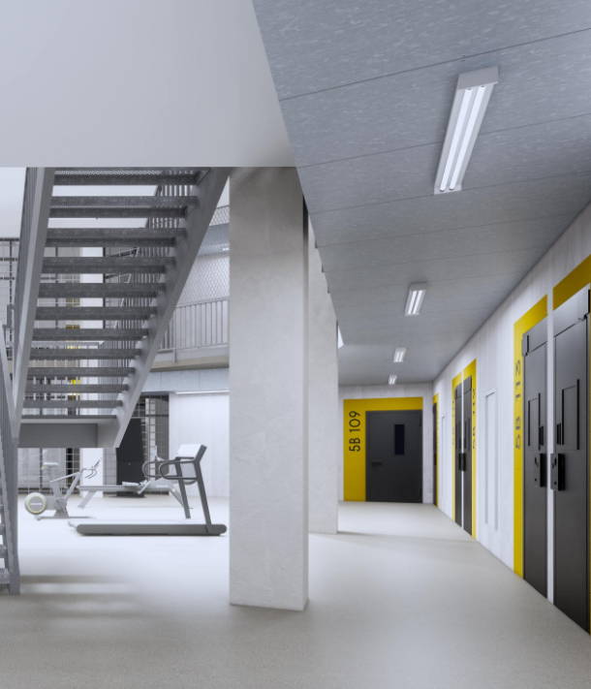
Mūsu misija
Izpildām sodu, palīdzot likumpārkāpējiem kļūt par
socializētiem pilsoņiem
Mūsu vīzija
Laikmetīgi cietumi drošākai sabiedrībai
Mūsu vērtības
Cilvēks Profesionalitāte Drošība Attīstība Sabiedrība
Mūsu mērķis
Likumības, taisnīguma un vienlīdzības apstākļos sodītas personas efektīva resocializācija, kā arī atkārtoto noziedzīgo nodarījumu izdarīšanas skaita mazināšana

Slide 16
Statistika un dinamika
2023.gadā
2020.-2023.gadā
30 ieslodzītie jaunieši, 14 apcietinātie un 16 notiesātie
Nepilngadīgo ieslodzīto īpatsvars nemainīgs, 0,7 – 0,9% robežās no ieslodzīto kopskaita
Brīvības atņemšanas sods tiek piemērots par smagiem un sevišķi smagiem noziedzīgiem nodarījumiem

Slide 17
Resocializācijas darbs
RVN
Resocializācijas līdzekļi
Resocializācijas plāns
Katram nepilngadīgajam notiesātajam ir veikta risku un vajadzību novērtēšana
Izglītība, sociālais darbs, psiholoģiskā palīdzība, brīvā laika pasākumi, atkarību mazināšana, sociālās uzvedības korekcijas programmas, ģimenes dienas, NVA, darba prasmes
Katram nepilngadīgajam notiesātajam ir izstrādāts resocializācijas plāns

Slide 18
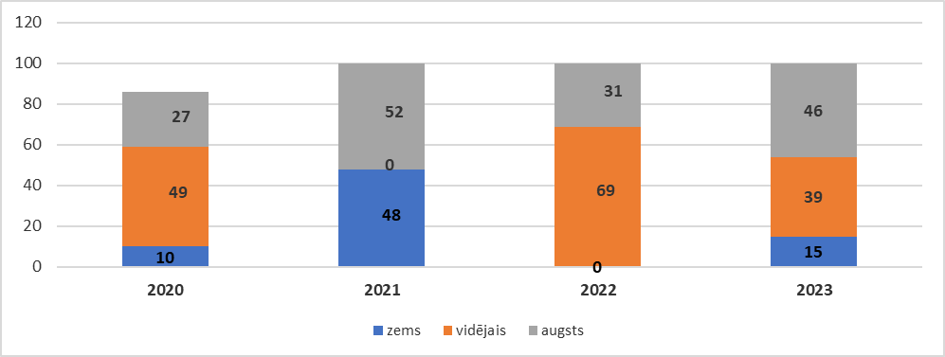
tendence pieaugt atkārtota noziedzīga nodarījuma izdarīšanas riskam
Riska dinamika

Slide 19
IeVP veiktie preventīvie pasākumi
Resocializācijas programmas
Atkarību mazināšana
Jaunas metodes
+ 2 jaunas resocializācijas programmas (Vardarbības mazināšanas programma un "Racionalitāte un resocializācija 2".
Probācijas programma "Pārmaiņu ceļš 2« tiek īstenota ar VPD.
Minesotas 12 soļu programmas nodarbības, «AA" un «AN" sanāksmes, atkarību mazināšanas programmas Olaines cietuma Atkarīgo centrā (pieaugušajiem)
RVN-V, ģimenes dienas, darba prasmes, brīvprātīgā darba sistēma

Slide 20
Pārskats par nepilngadīgo noziedzības stāvokli un noziedzīgos nodarījumos cietušajiem bērniem 2023. gadā Valsts probācijas dienesta darbs ar bērniem
Ilona Linde
Valsts probācijas dienesta
vadītāja vietniece funkciju jautājumos
2024. gada 22. maijs

Slide 21
Probācijas klientu skaits visās VPD funkcijās (kopējais skaits)

Slide 22
Bērni probācijā – 2023. gads
Bērni, kuriem piemērots ARPL un
bērni, kuri nosacīti atbrīvoti no kriminālatbildības
Bērni, kuriem piemērots kriminālsods (pamatsods)
80
probācijas uzraudzība
19
nosacīta atbrīvošana no kriminālatbildības
150
sabiedriskais darbs
11
ARPL probācijas novērošana
305
KOPĀ
66
KOPĀ
75
nosacīta notiesāšana
36
ARPL sabiedriskais darbs

Slide 23
BĒRNU IZDARĪTIE NOZIEDZĪGIE NODARĪJUMI
Krimināllikuma pants
180.pants | Zādzība, krāpšana, piesavināšanās nelielā apmērā
175.pants | Zādzība
176.pants | Laupīšana
262.pants | Transportlīdzekļa vadīšana alkohola, narkotisko, psihotropo, toksisko vai citu apreibinošu vielu ietekmē
253.pants | Narkotisko un psihotropo vielu neatļauta izgatavošana, iegādāšanās, glabāšana, pārvadāšana un pārsūtīšana
185.pants | Mantas tīša iznīcināšana un bojāšana

Slide 24
Papildu informācija par 2023. gadā paveikto
Organizētas 168 starpinstitūciju sadarbības sanāksmes
Sagatavoti 197 izvērtēšanas ziņojumi par bērniem
Pieciem bērniem piesaistīts līdzgaitnieks
Organizēti un vadīti 397 izlīgumu procesi
(107 noslēgti izlīgumi)
Ieviesta specializācija darbam ar bērniem un jauniešiem
Grozījumi Krimināllikumā (Nr. 484/Lp14, pieņemti 1. lasījumā 11.01.2024.)

Slide 25
Aktuāli izaicinājumi
Atbalsta ģimeņu trūkums
Situācija ārpusģimenes aprūpes iestādēs
Bērnu plašāka novirzīšana ARPL probācijas novērošana piemērošanai
Vienots redzējums un vispusīga informācija
Darbam ar bērniem un jauniešiem piemērotas telpas
Grozījumi Krimināllikumā (Nr. 484/Lp14, pieņemti 1. lasījumā 11.01.2024.)

Slide 26
Paldies!
ilona.linde@vpd.gov.lv
t. 28303405

Slide 27
Bērnu tiesību aizsardzības centra pārskats par paveikto bērnu tiesību pārkāpumu novēršanai 2023. gadā
Gunita Kovaļevska
Bērnu aizsardzības centra
vadītāja

Slide 28
Bērnu tiesību aizsardzības centrā (BAC) saņemto sūdzību skaits par iespējamiem bērnu tiesību pārkāpumiem

Slide 29
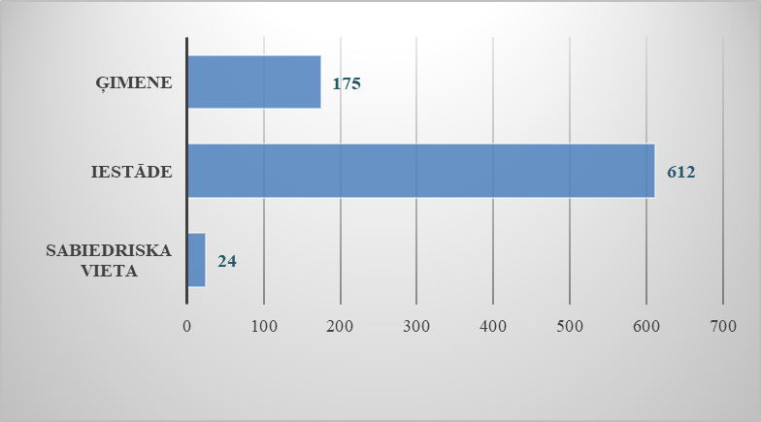
Bērnu tiesību aizsardzības centrā (BAC) saņemto sūdzību skaits par iespējamiem bērnu tiesību pārkāpumiem
Lielākā daļa saņemto sūdzību ir saistītas ar iespējamiem bērnu tiesību pārkāpumiem iestādēs vai pie pakalpojumu sniedzējiem – 612.
No 2023. gadā kopā saņemtajām 811 sūdzībām apstiprinājās 188 sūdzības, daļēji apstiprinājās 101 sūdzība un neapstiprinājās 304 sūdzības. Kopumā 289 sūdzības apstiprinājās vai apstiprinājās daļēji, kas ir 36% no visu sūdzību skaita.
Uz BAC Uzticības tālruni 2023. gadā tika saņemti 808 zvani par emocionālu vardarbību (2022. g. - 1294), 209 zvani par fizisku vardarbību (2022. g. – 230) un 42 zvani par seksuālu vardarbību (2022. g. - 54)

Slide 30
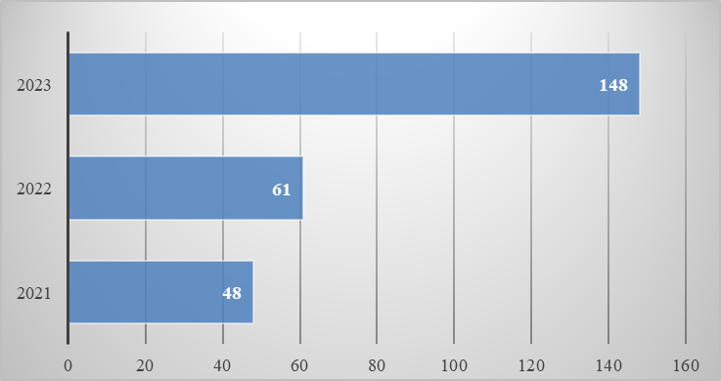
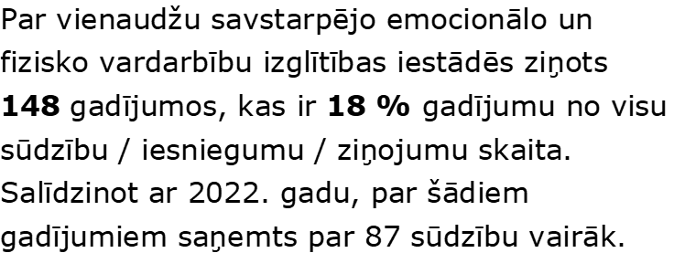
Vienaudžu savstarpējā vardarbība
Salīdzinājumā ar 2021. gadu un 2022. gadu sūdzību skaits par vienaudžu savstarpējo vardarbību ir palielinājies. No 2023. gadā saņemtajām 148 sūdzībām apstiprinājās un daļēji apstiprinājās 108 sūdzības, kas ir 73 %, nav apstiprinājušās 40 sūdzības, kas ir 27% no šo sūdzību skaita.

Slide 31
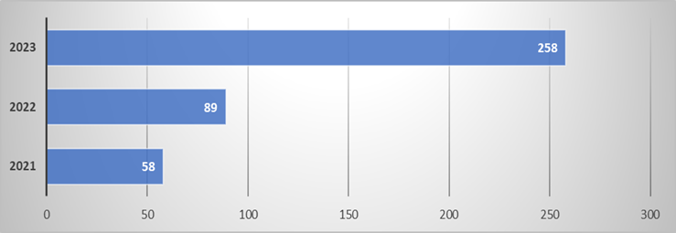
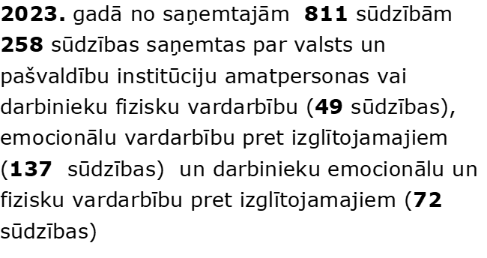
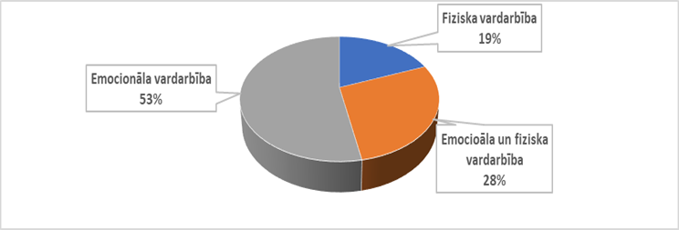
Valsts un pašvaldību institūciju amatpersonu vai darbinieku vardarbība pret bērniem
No izskatītajām sūdzībām apstiprinājās 64 sūdzības, daļēji apstiprinājās 32 sūdzības un 162 sūdzības neapstiprinājās.
Kopumā apstiprinājās un daļēji apstiprinājās 37 % sūdzības un neapstiprinājās 63 % sūdzības par iespējamu darbinieku vardarbību pret bērniem.

Slide 32
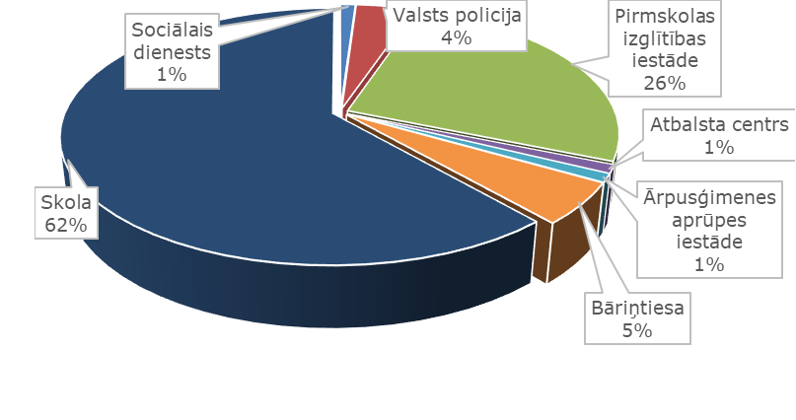
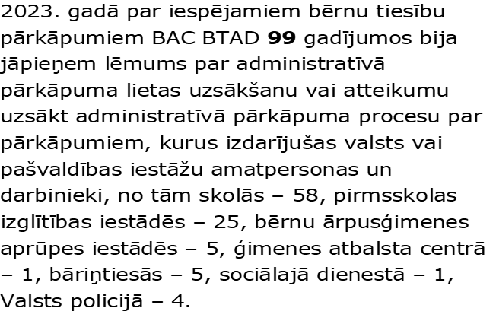
Valsts un pašvaldību institūciju amatpersonu vai darbinieku vardarbība pret bērniem
2023. gadā 62 gadījumos tika pieņemts lēmums atteikt uzsākt administratīvā pārkāpuma procesu saskaņā ar AAL 119. panta pirmās daļas 1. punktu, no tām skolās – 33, pirmsskolas izglītības iestādēs – 17, ārpusģimenes aprūpes iestādēs – 2, bāriņtiesās – 5, sociālajā dienestā – 1, Valsts policijā – 4.
Valsts un pašvaldības iestāžu darbinieku pārkāpumi, par kuriem bija jāpieņem lēmums par administratīvā pārkāpuma lietas uzsākšanu vai atteikums uzsākt administratīvo procesu, lielākoties ir bijuši par emocionālu vardarbību pret bērnu, kas ir 44. Par fizisku vardarbību pret bērnu – 27, par emocionālu un fizisku vardarbību pret bērnu – 18.
22 gadījumos tika pieņemts lēmums pārkāpumu izdarījušajai personai piemērot sodu – brīdinājumu (13) vai naudas sodu (9) saskaņā ar BTAL 81. pantu.

Slide 33
Bērnu aizsardzības centra veiktie preventīvie pasākumi
BAC Uzticības tālruņa kampaņa “Atpazīsti savu spēku”
Ģimenes psihoterapijas konsultācijas
Konference – domnīca “Uzspēlējam”
Konference “Atbalsts pusaudžu dzīvē”
Četras reģionālās domnīcas “Pirmsskolas izglītības iestāde – starts bērna izaugsmei”
BAC sadarbībā ar Labklājības ministriju un nodibinājumu “Centrs Dardedze” rīkotā darba konference
“Būt uz vienas lapas reaģēšanā uz bērnu izmantošanas gadījumiem”
BAC Uzticības tālruņa informatīvā akcija “Pārtrauc klusēšanu!”
Diskusija “Viedierīces šūpulī – bērnība digitālajā laikmetā”
BAC Uzticības tālruņa Ziemassvētku kampaņu “Uzticies... Tevi dzirdēs un sapratīs”
EEZ projekta Nr. EEZ/LM/2020/5 “Atbalsts Barnahus ieviešanai Latvijā” ietvaros atklāta “Bērna māja”
Kampaņa “Es izvēlos runāt”

Slide 34
PALDIES!

